Slide 1
Atividade 3:
Problema de Modelagem
Aluno: Clésio Gonçalves
Orientador: Prof. Romuere

Slide 2
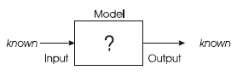
Problema de Modelagem
Entradas e saídas são conhecidos, mas o modelo que forneça a saída correta para cada entrada é desconhecido

Slide 3
Objetivo
Método automático para detecção de Leishmaniose Visceral em humanos
O objetivo é desenvolver um sistema computacional (modelo) para auxílio ao diagnóstico da leishmaniose visceral (saída) em imagens provenientes do exame parasitológico (microscopia) do material aspirado da medula óssea (entrada)

Slide 4
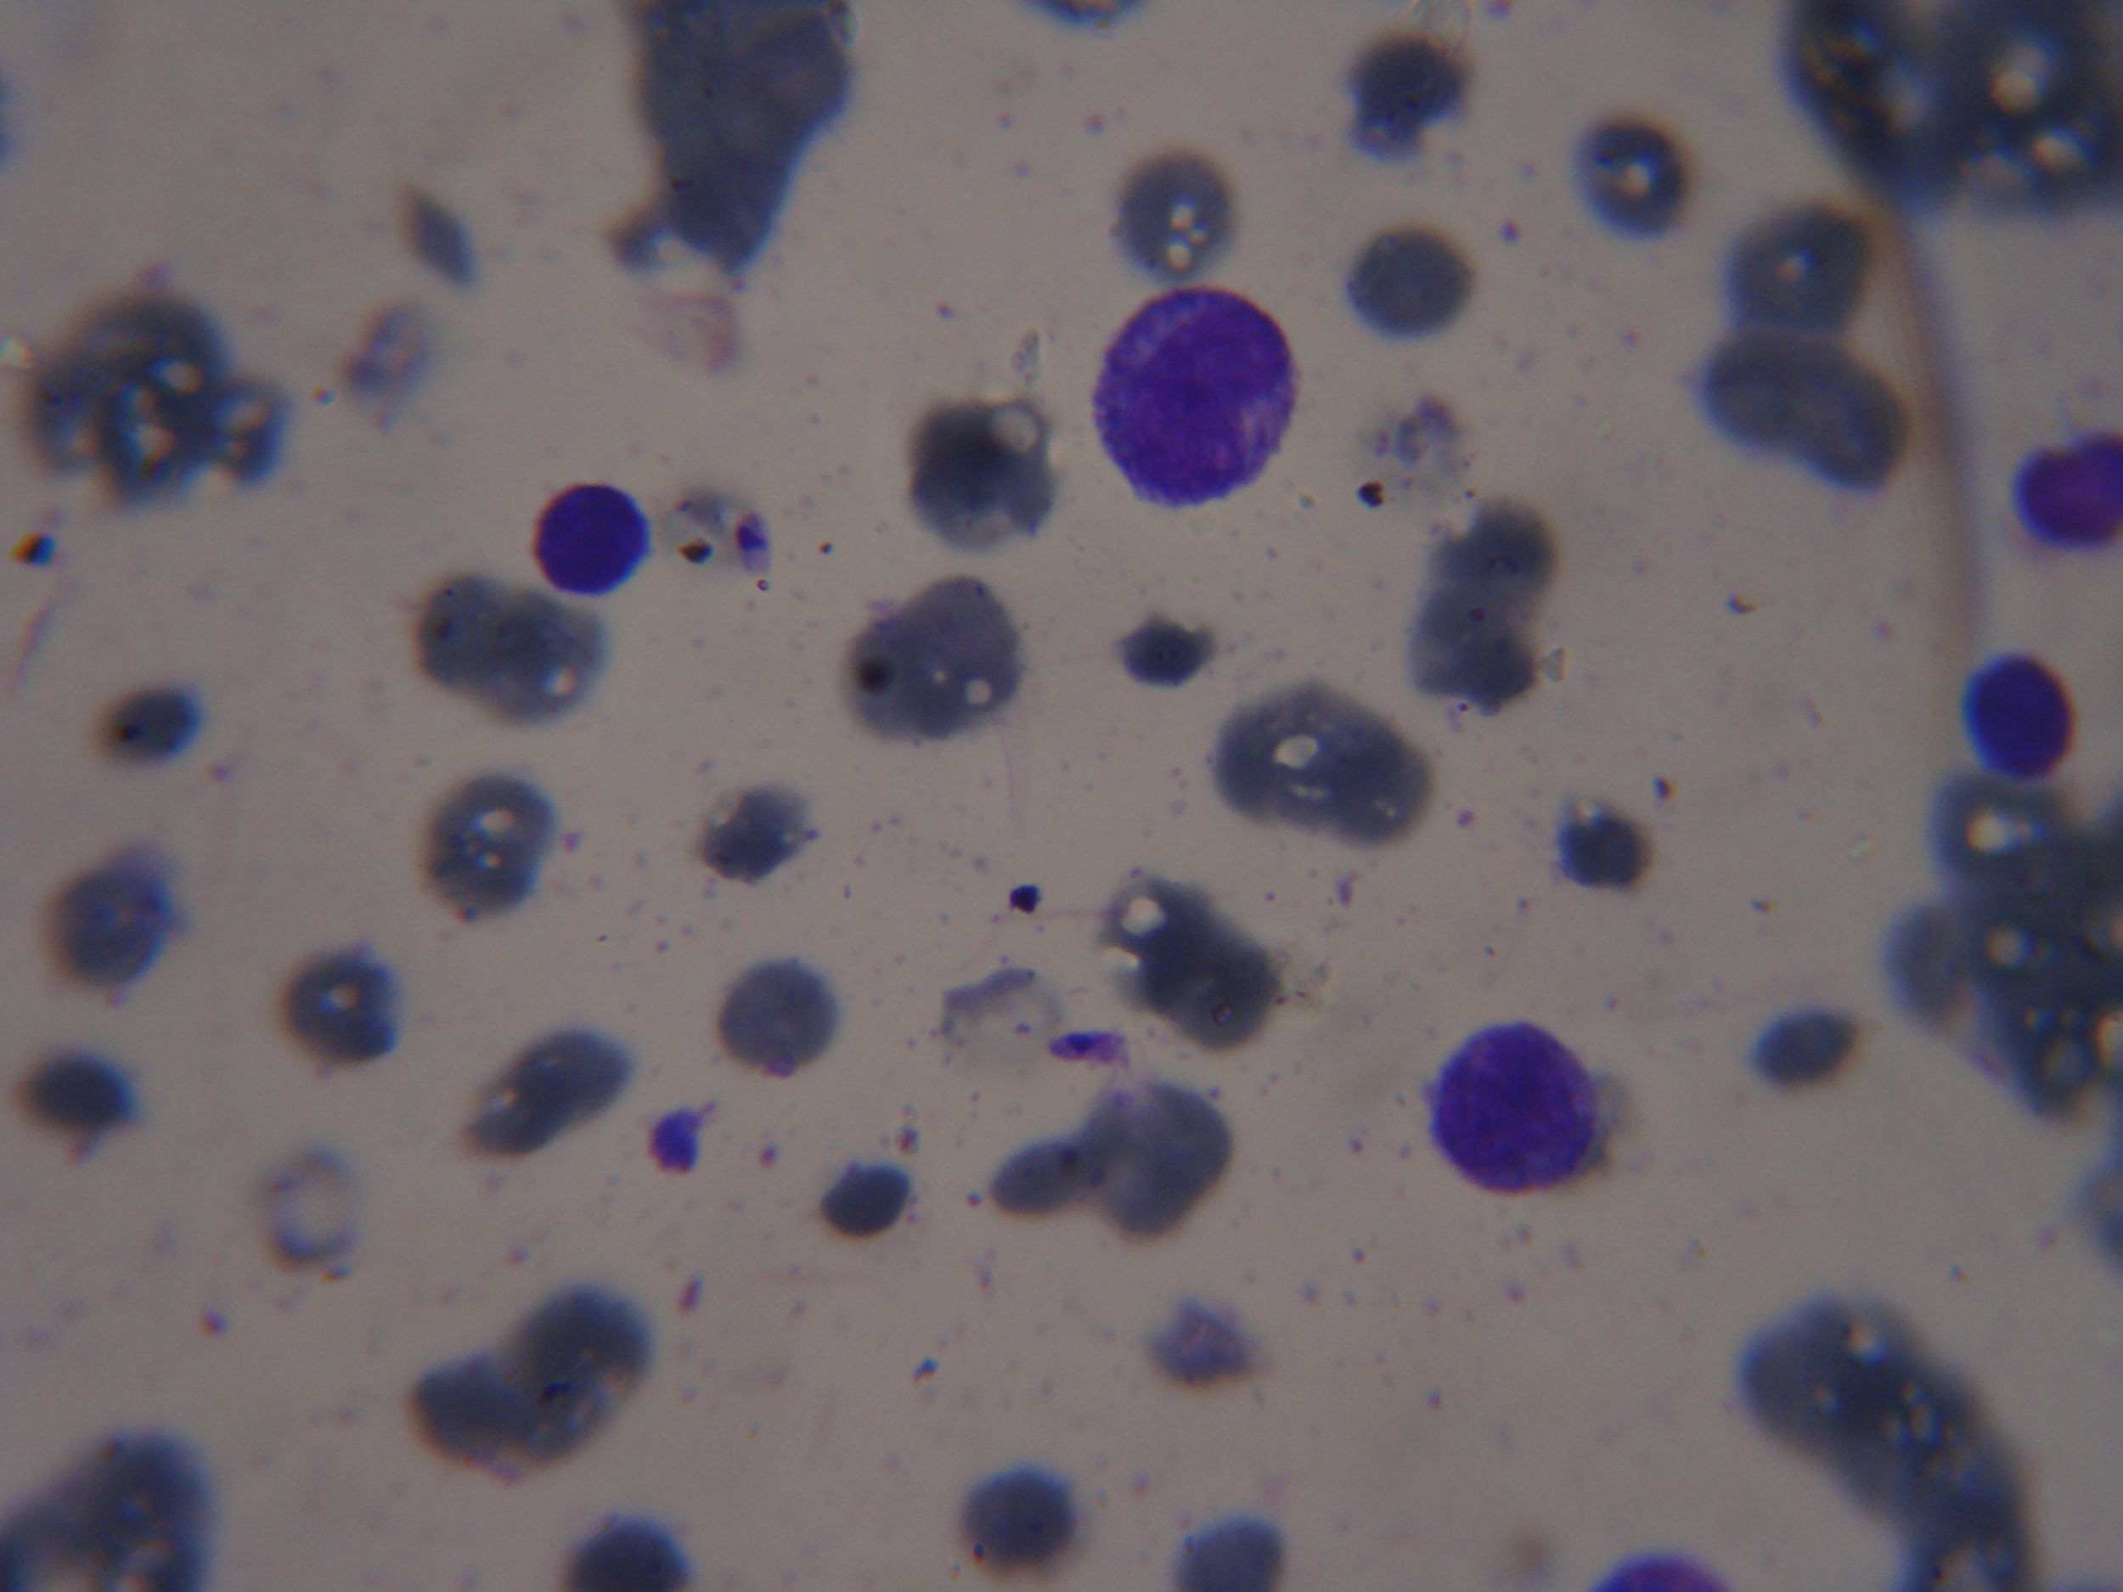
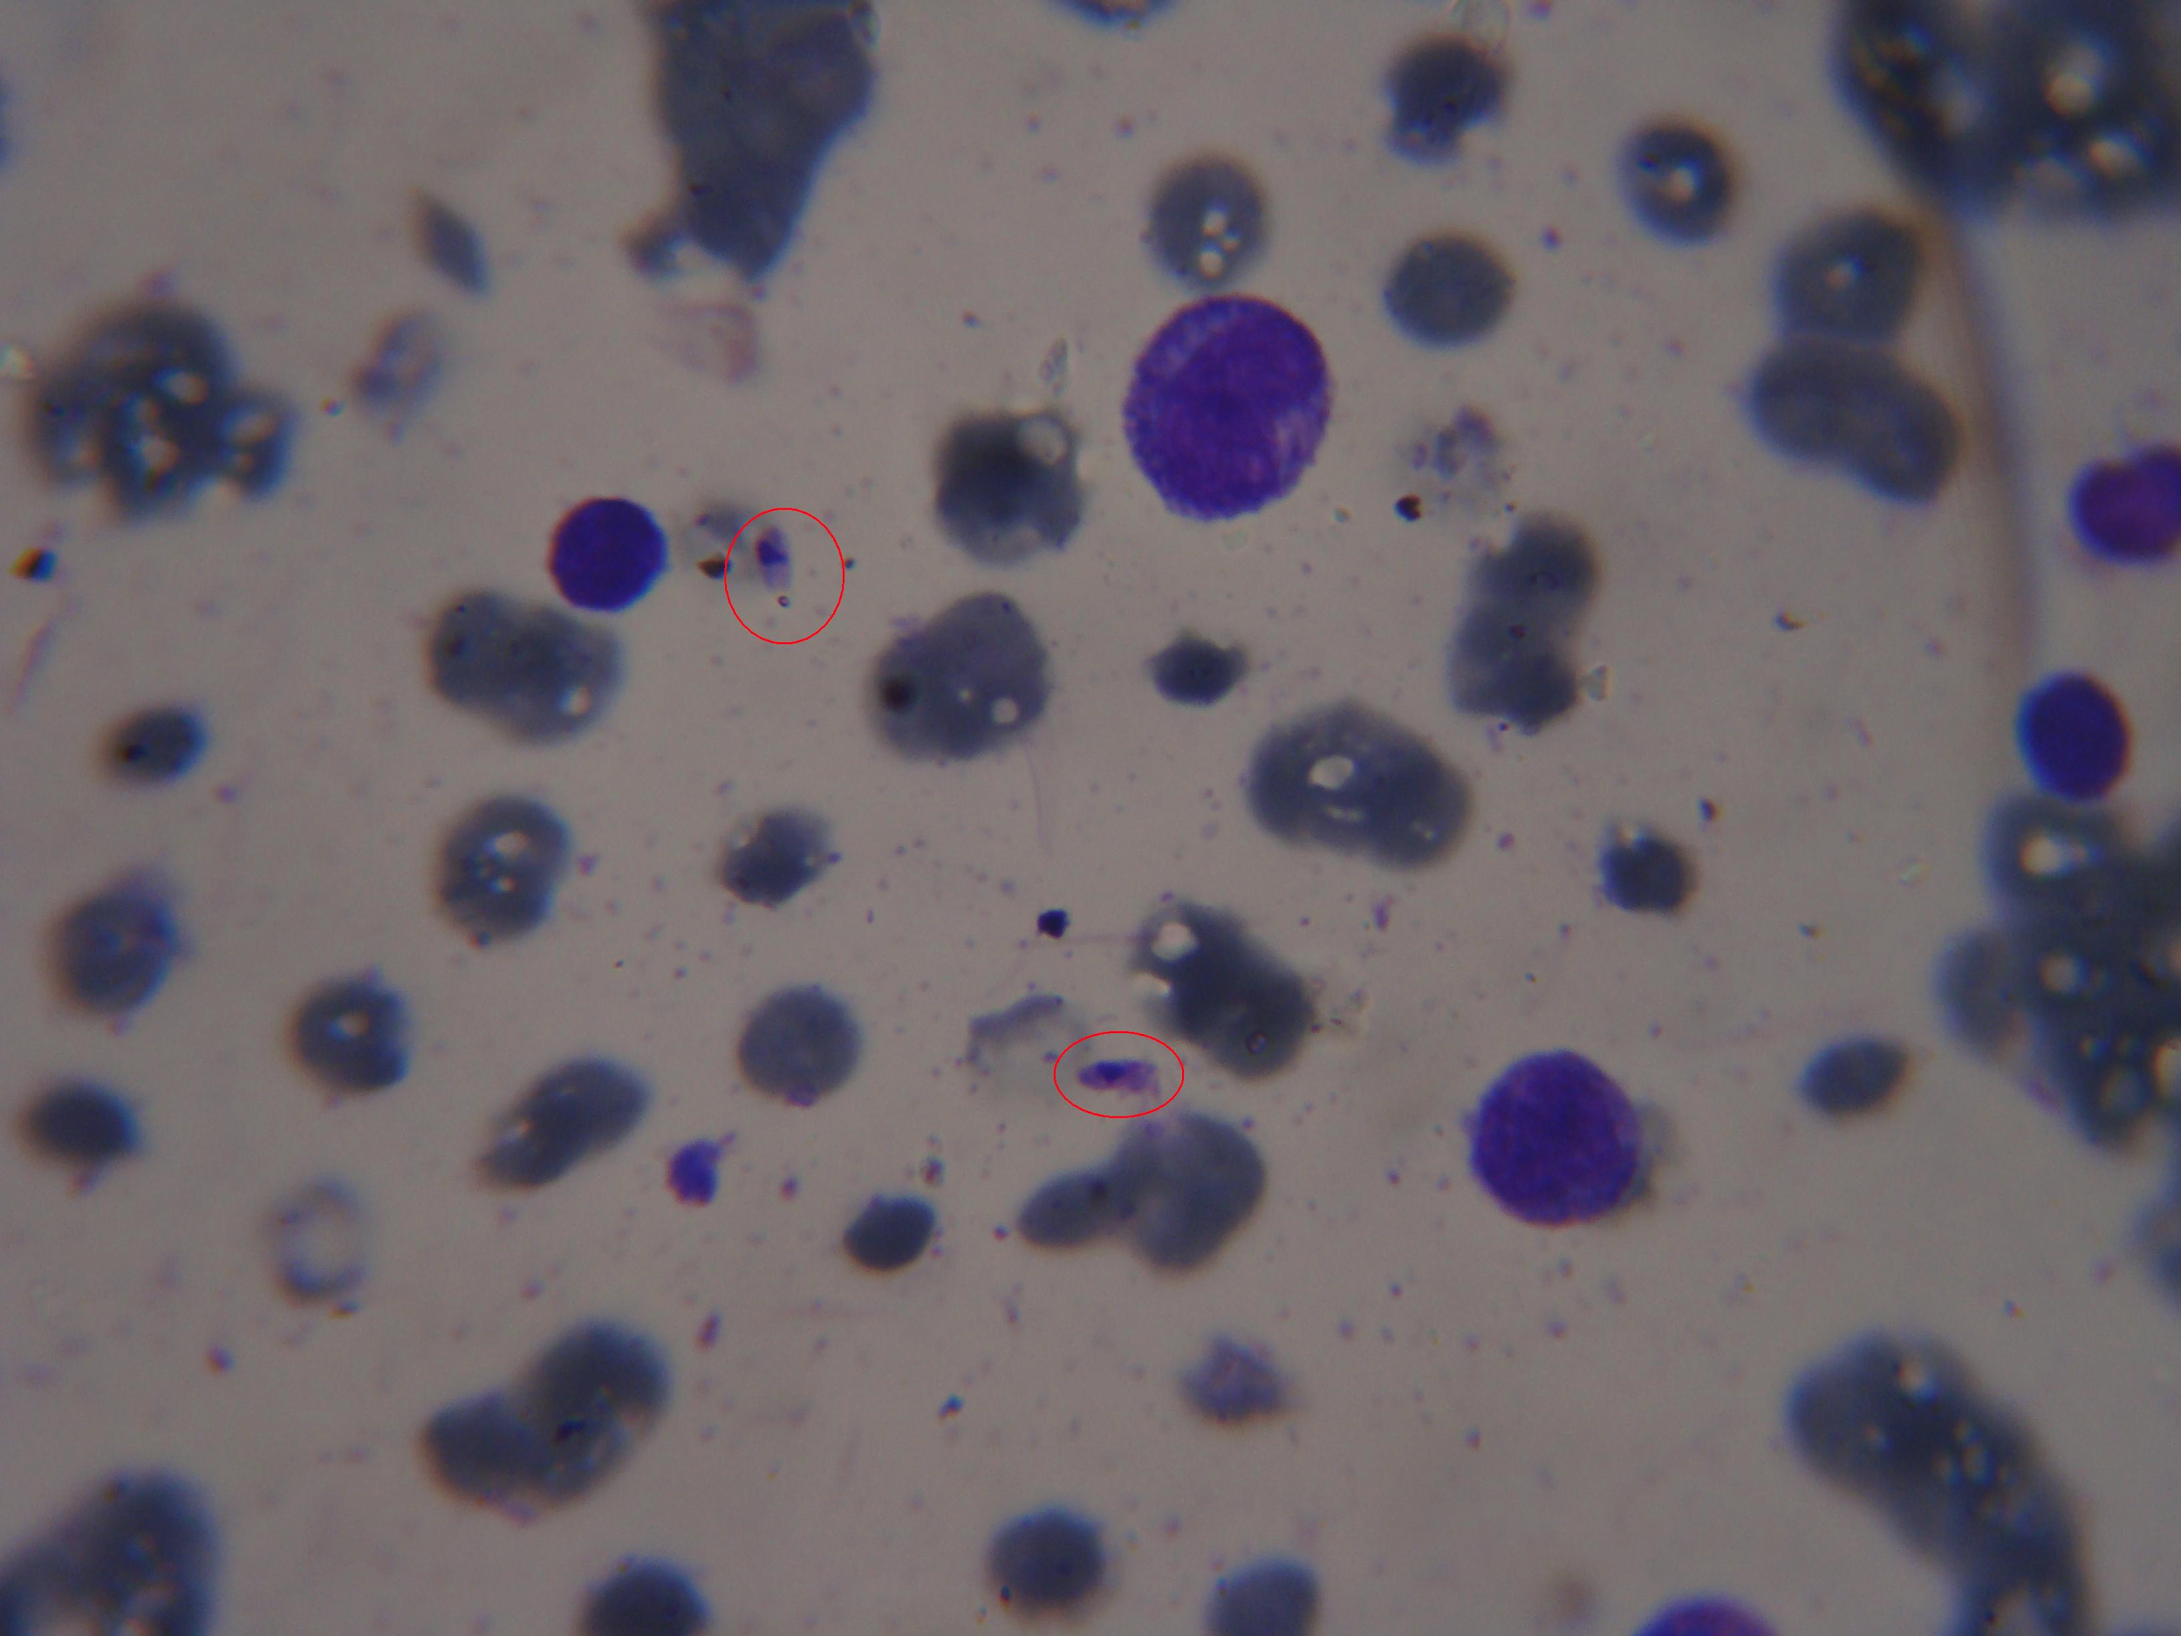
Entrada
Imagens de campos de lâminas
Fonte: M. Farahi, H. Rabbani, A. Mehri, “Automatic Boundary Extraction of Leishman Bodies in Bone Marrow Samples from Patients with Visceral Leishmaniasis”, Journal of Isfahan Medical School, vol. 32, no. 286, 3rd week, July 2014.

Slide 5
Modelo
Sistema de visão computacional para analisar automaticamente campos de lâminas para detectar a presença da LV
A etapa de desenvolvimento do sistema de visão computacional é usualmente dividida em algumas processos

Slide 6
Modelo
pré-processamento (tratar as imagens, redimensioná-las, remover ruı́dos, ajustar brilho e balancear contraste)
segmentação (isolar regiões de interesse na imagem - Otsu e k-médias, SLIC, U-Nets)
extração de caracterı́sticas (informações de forma, cor e textura - descritores padrão binário local, matriz de co-ocorrência de nı́veis de cinza e CNNs)
classificação (diagnóstico da presença da LV nas imagens - máquina de vetor de suporte e comitê de classificadores (floresta aleatória, AdaBoost e XGBoost))

Slide 7
Saída
Diagnóstico (classificação) das imagens em positivo ou negativo para LV

